Slide 1
Khoa học
Sự sinh sản và nuôi con của chim

Slide 2
KHỞI ĐỘNG
Notes:
Đố các bạn biết tiếng kêu cảu các con vật.

Slide 3

Âm thanh trong rừng
Đố bạn biết các âm thanh này là tiếng của các con vật nào?

Slide 4
YÊU CẦU CẦN ĐẠT
01
02
Biết được chim là động vật đẻ trứng
Cách chăm sóc và nuôi con của chim
03
Biết yêu quý và bảo vệ các loài chim

Slide 5
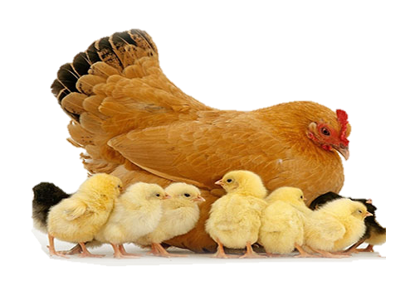
Xin chào các bạn, mình là gà
Đố các bạn biết mình có thuộc loài chim không?
Mình cũng thuộc loài chim đấy nhé các bạn!

Slide 6
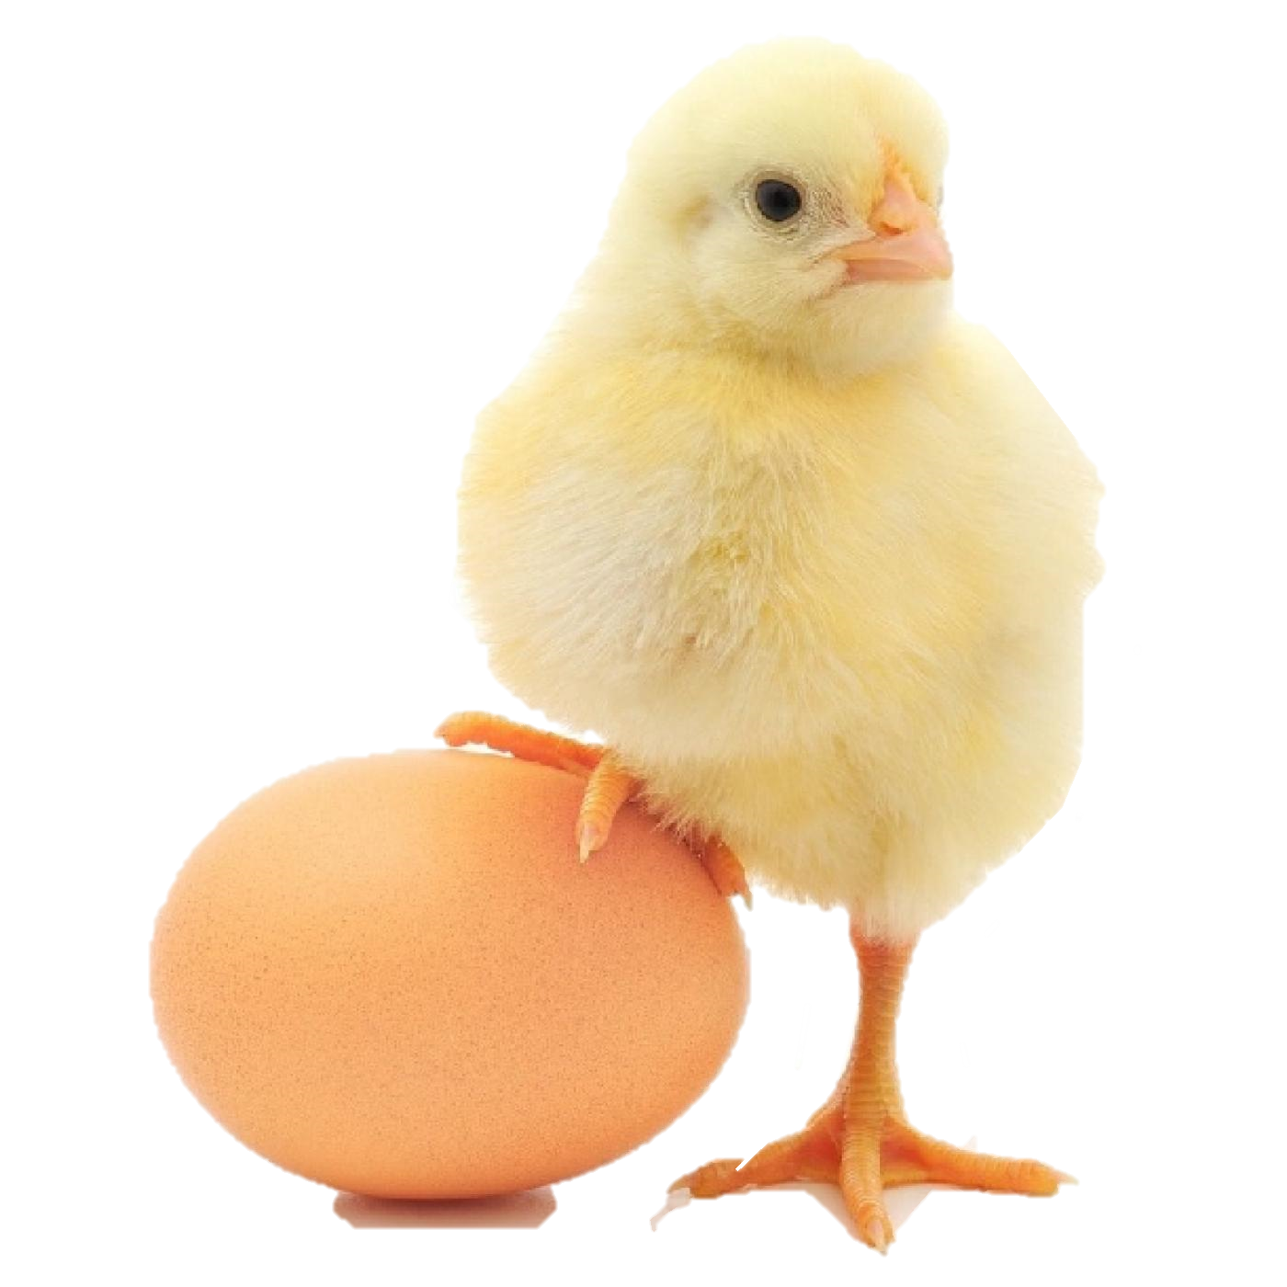
Tìm hiểu sự phát triển của phôi thai trong quả trứng

Slide 7
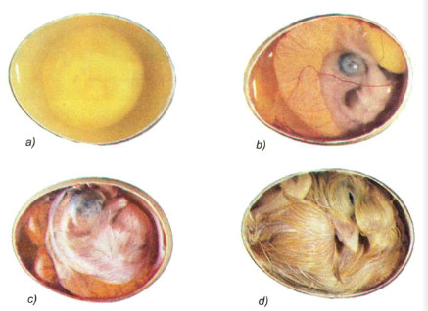
Em hãy quan sát và tìm ra sự khác nhau của quả trứng qua 4 giai đoạn nhé!
Trứng đã được ấp 10 ngày
Quả trứng chưa ấp
Trứng đã được ấp 20 ngày
Trứng đã được ấp khoảng 15 ngày

Slide 8
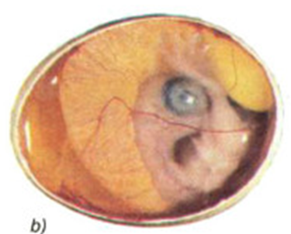
Quả trứng chưa ấp, có lòng trắng, lòng đỏ riêng biệt.
Quả trứng đã ấp 10 ngày có thể nhìn thấy mắt của gà.

Slide 9
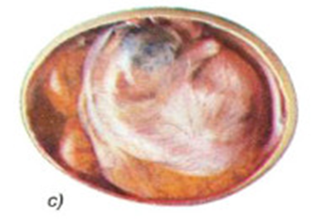
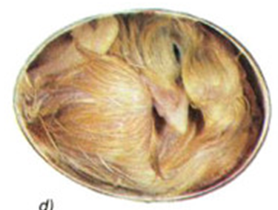
Quả trứng được ấp 15 ngày có thể nhìn thấy đầu, mỏ, chân, lông.
Quả trứng được ấp 20 ngày, có thể nhìn thấy đầy đủ các bộ phận của con gà, mắt đang mở.

Slide 10
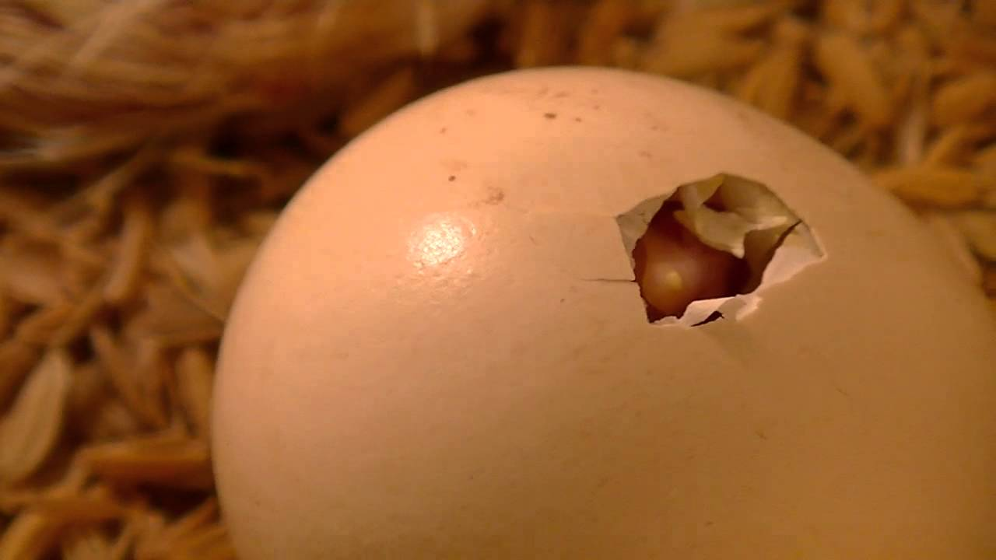
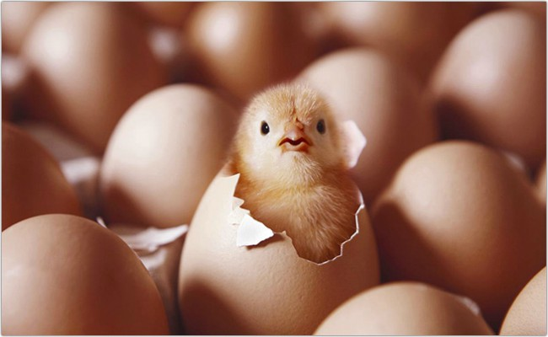
Sau 21 ngày ấp, gà con sẽ tự mổ vỏ quả trứng để thoát ra ngoài.
Notes:
Sau 21 ngày ấp, gà con sẽ tự mổ vỏ quả trứng để thoát ra ngoài.

Slide 11
Kết luận
- Trứng gà (hoặc trứng chim,…)đã được thụ tinh tạo thành hợp tử. Nếu được ấp, hợp tử sẽ phát triển thành phôi và phát triển thành gà con (hoặc chim non,…)
- Trứng gà cần ấp trong khoảng 21 ngày sẽ nở thành con

Slide 12
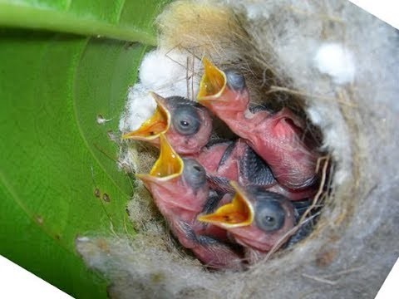
Tìm hiểu sự nuôi con của chim
Notes:
Các em cùng theo dõi trên màn hình, đây là hình ảnh chim mới nở, chúng rât non nớt. Vậy chúng cần được sự chăm sóc và nuôi như thế nào. Cô trò mình cùng vào hoạt động sự nuôi con của chim.

Slide 13
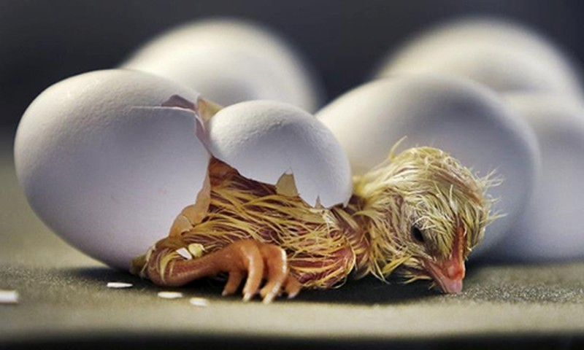
Các em cùng quan sát các bức tranh sau và cho biết:
- Những chú chim non còn yếu ớt, long còn ướt chưa đi lại được. Vì vậy, chúng vẫn cần sự chăm sóc từ bố và mẹ, chưa tự đi kiếm mối được.
- Em có nhận xét gì về những chú chim non, gà con lúc mới nở?
- Chúng đã tự mình đi kiếm mồi được chưa? Vì Sao?

Slide 14
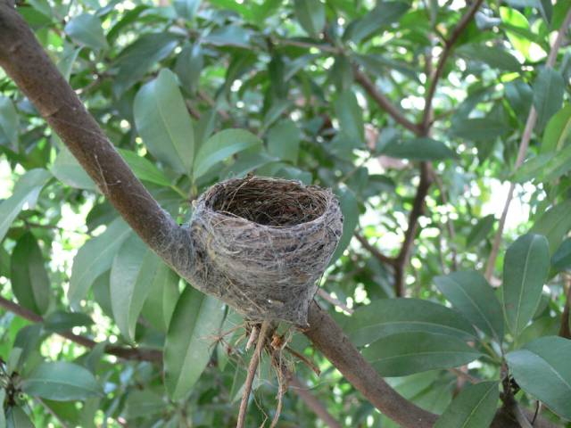
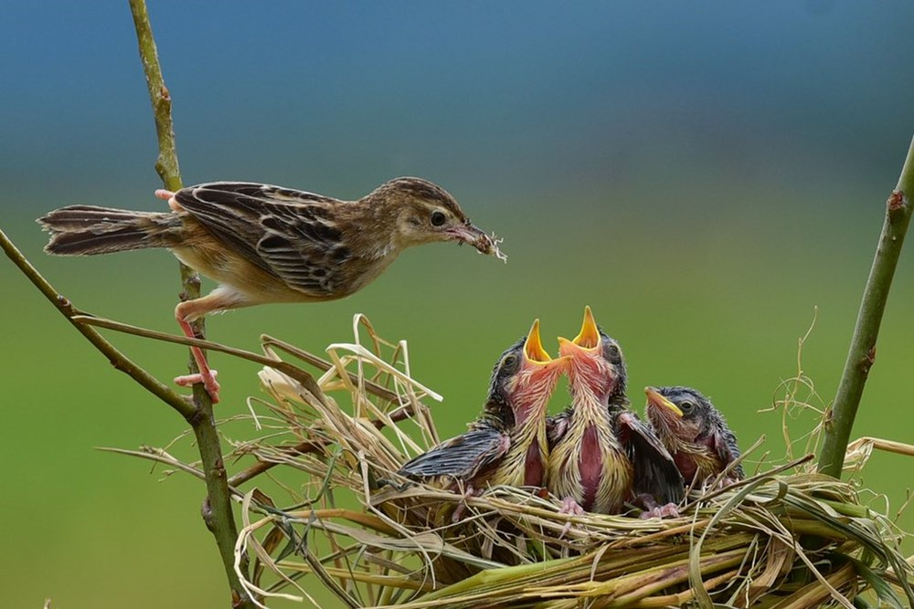
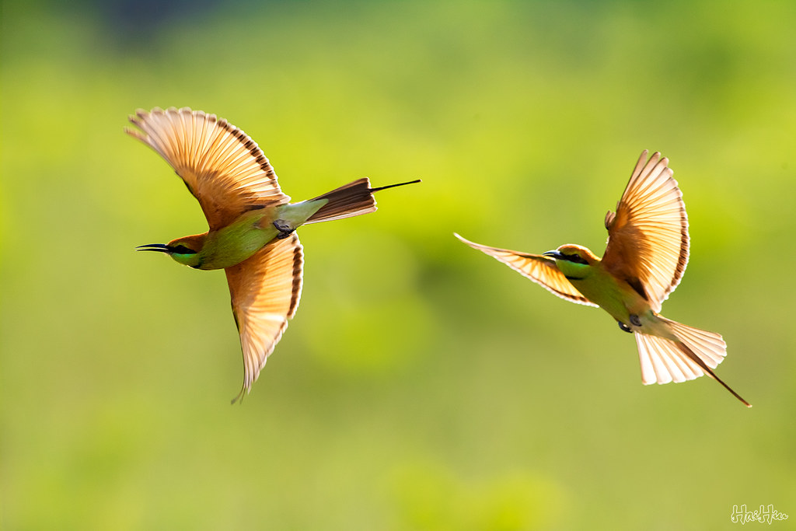
Chim làm tổ trên cây
Khi mới nở chim còn yếu ớt
Cần được sự chăm sóc của bố mẹ
Chim trưởng thành

Slide 15
Trong tự nhiên, chim sống theo đàn hay cặp (từng đôi). Chúng thường biết làm tổ. Chim mái đẻ trứng và ấp trứng, sau một thời gian trứng nở thành chim non. Chim non được bố mẹ nuôi cho đến khi có thể tự kiếm ăn.

Slide 16
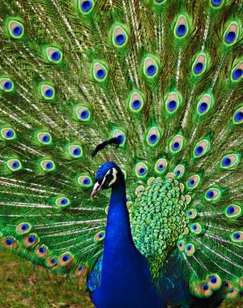
Chào các bạn, tớ là chim công, tớ sẽ giới thiệu với các bạn một số loài chim trong khu rừng của tớ.
Các bạn hãy cùng đoán xem tên của các loài chim nhé!

Slide 17

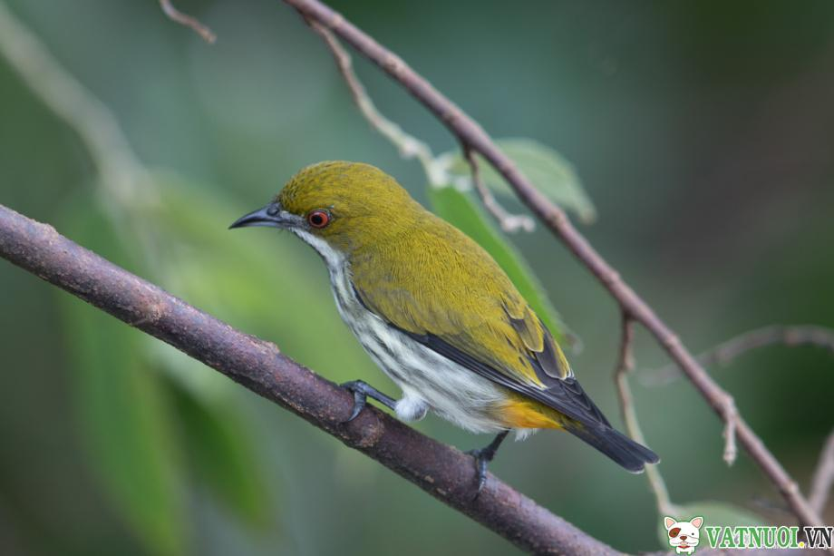
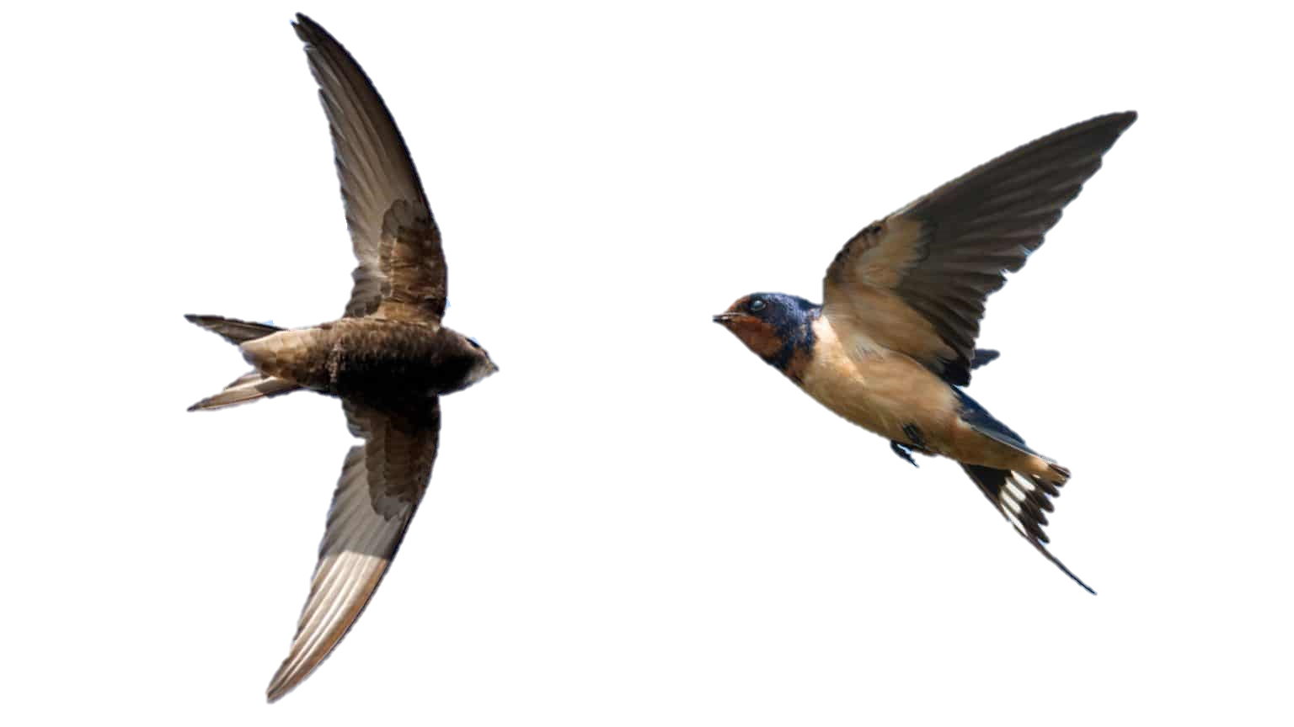
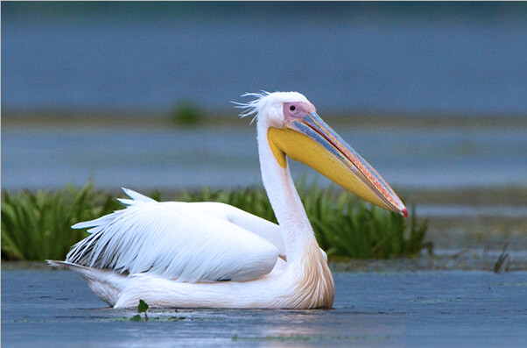
Chim Én báo hiệu mùa Xuân đã về
Chim Sâu bảo vệ mùa màng_ người bạn của nhà nông
Chim Bồ Câu biểu tượng cho hòa bình
Chim Bồ Nông
Notes:
Chim én báo hiệu mùa Xuân đã đến
Giáo dục bảo vệ môi trường, bảo vệ các loài chim quý hiếm.

Slide 18
Dặn dò
- Các em xem lại bài học.
- Chuẩn bị bài “ Sự sinh sản của thú”.

Slide 19
Chào tạm biệt các em!

